Slide 1
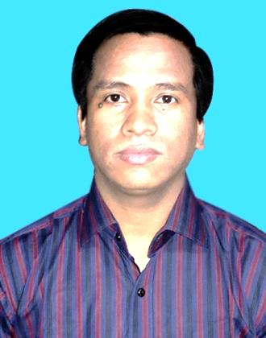
সকলকে শুভেচ্ছা
দিবাকর বড়ুয়া
ইন্সট্রাক্টর
ফটিকছড়ি করোনেশন সরকারি মডেল উচ্চ বিদ্যালয়
ফটিকছড়ি, চট্টগ্রাম।
ইমেইলঃ dibakar1881@gmail.com

Slide 2
বৌদ্ধধর্ম ও নৈতিক শিক্ষা
অষ্টম শ্রেণি
সময়ঃ ৫০ মিনিট

Slide 3
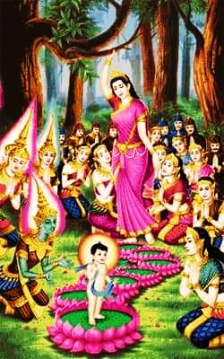
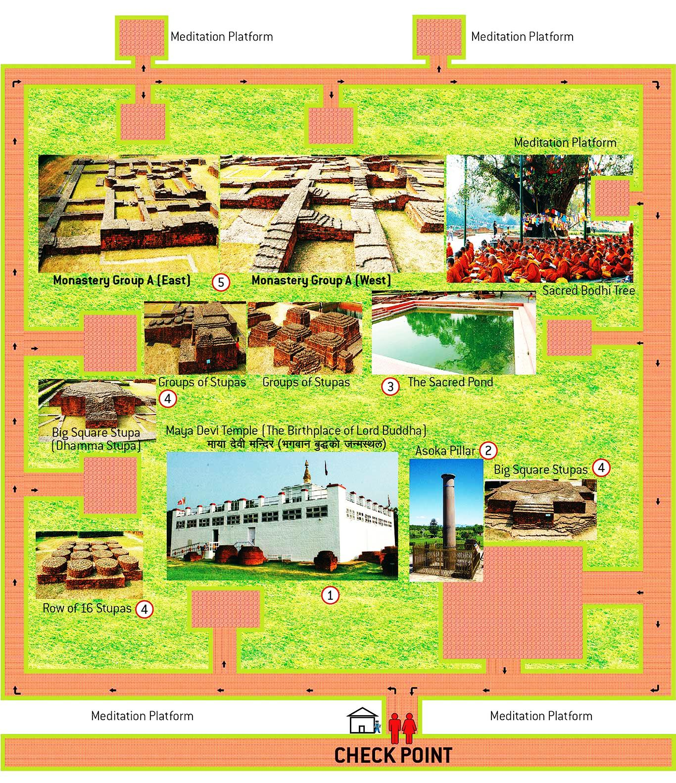
নিচের ছবিগুলোর দিকে লক্ষ্য কর।

Slide 4
বৌদ্ধ তীর্থস্থান
লুম্বিনী
পাঠঃ ২
অধ্যায়ঃ দশম
পৃষ্ঠাঃ ১১৩-১১৪

Slide 5
শিখনফল
এই পাঠ শেষে শিক্ষার্থীরা ….
১। লুম্বিনীর পরিচিতি বলতে পারবে।
২। সম্রাট অশোক কর্তৃক নির্মিত স্থাপনা সম্পর্কে বলতে পারবে।
৩। লুম্বিনী কাননে সিদ্ধার্থের জন্মকাহিনী বর্ণনা করতে পারবে।
৪। মহাতীর্থ হিসেবে লুম্বিনীর গুরুত্ব ব্যাখ্যা করতে পারবে।

Slide 6
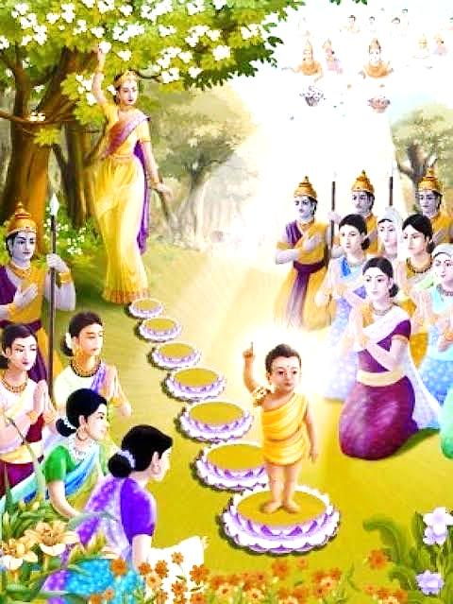
কপিলাবস্তু
দেবদহ
লুম্বিনী
সিদ্ধার্থ গৌতমের জন্ম
লুম্বিনী ছিল প্রাচীন কপিলাবস্তু ও দেবদহ নগরীর মধ্যস্থলে অবস্থিত
একটি সুবৃহৎ মনোরম উদ্যান। রানি মহামায়া কপিলাবস্তু থেকে দেবদহ
নগরে পিত্রালয়ে যাবার পথে এ উদ্যানে সিদ্ধার্থ গৌতমের জন্ম হয়েছিল।
গৌতম বুদ্ধের জন্মস্থান হিসেবে বিশ্বব্যাপী এ স্থানের পরিচিতি রয়েছে।

Slide 7
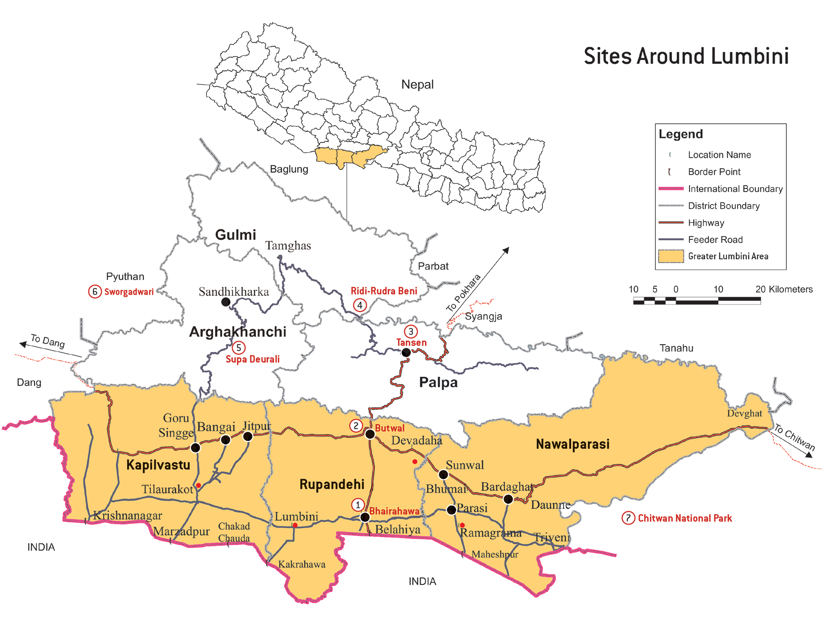
বুটল
রুম্মিনদাই
বৌদ্ধদের কাছে লুম্বিনী মহাতীর্থস্থান হিসেবে খ্যাত। লুম্বিনী উদ্যান
বর্তমানে রুম্মিনদাই নামে খ্যাত, যা নেপালের বুটল জেলার ভগবানপুর
তহসিলের ৩ কিলোমিটার উত্তরে পারিয়া গ্রামে অবস্থিত।

Slide 8
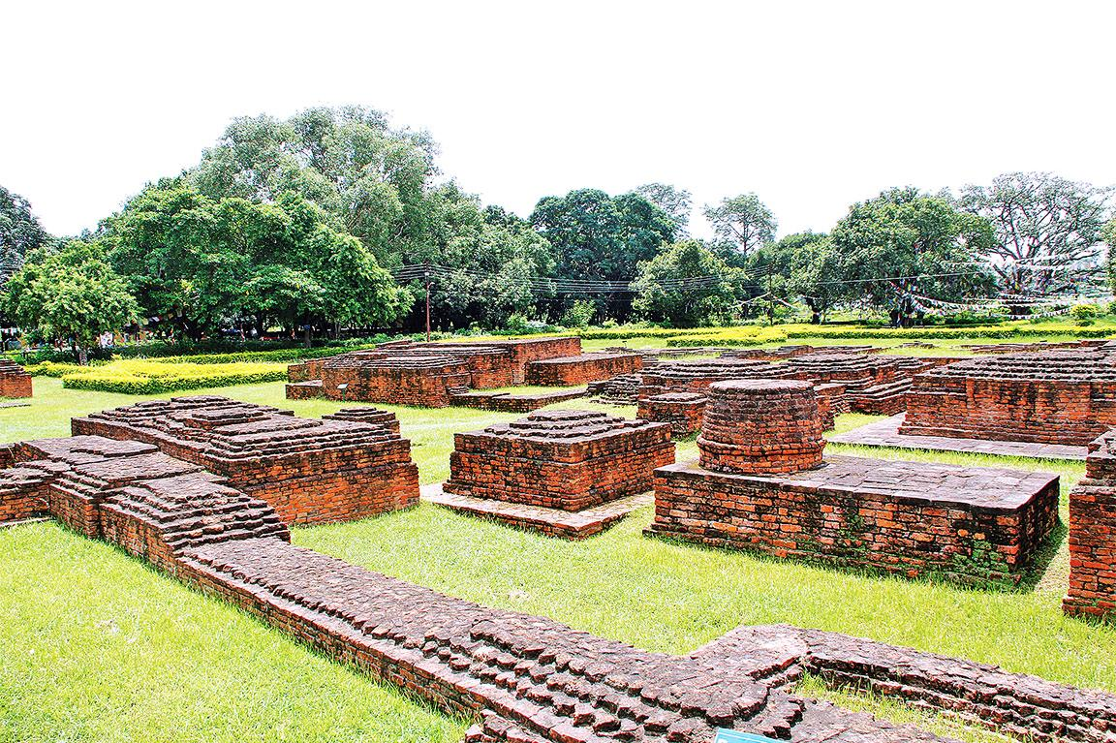
সম্রাট অশোক
স্তূপ
সম্রাট অশোক সিদ্ধার্থের জন্মস্থান লুম্বিনী ভ্রমণ করে শ্রদ্ধা নিবেদন
করেন। জানা যায়, সম্রাট অশোক তাঁর রাজত্বের বিংশতিতম বর্ষে
স্থানটি পরিদর্শন করতে আসেন। তিনি বুদ্ধের জন্মের স্মৃতি বিজরিত
এই পুণ্যস্থানটি স্মরণীয় করে রাখার জন্য এখানে একটি স্তূপ নির্মাণ
করেন।

Slide 9
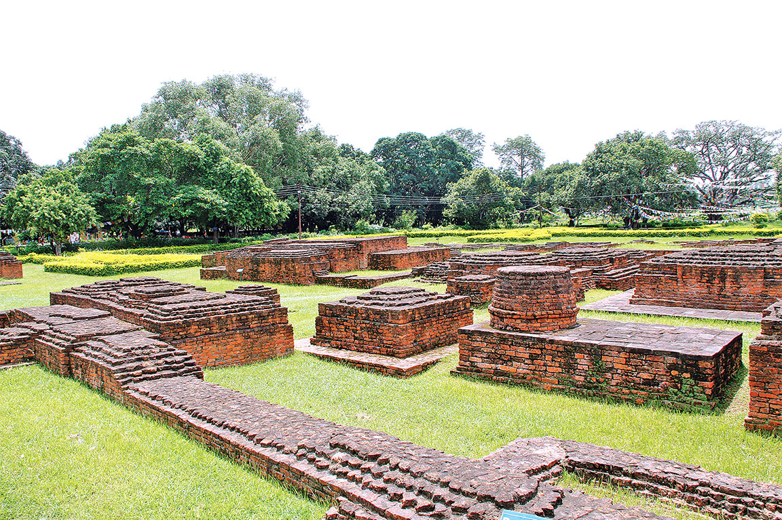
স্তূপ
চিনা পরিব্রাজক হিউয়েন সাং লুম্বিনী ভ্রমণকালে স্তূপটি দেখতে পান।
হিউয়েন সাং

Slide 10
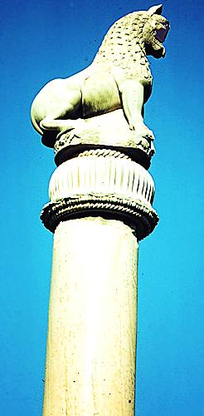
স্তূপের সন্নিকটে শীর্ষদেশে অশ্বমূর্তিযুক্ত একটি প্রস্তরস্তম্ভ প্রতিষ্ঠা করা হয়েছিল। ১৮৯৬ খ্রিষ্টাব্দে স্তম্ভটি আবিষ্কৃত হয়। এটি ‘অশোক স্তম্ভ’ নামে পরিচিত। অশ্বমূর্তি সিদ্ধার্থের সংসার ত্যাগের প্রতীক। স্তম্ভটি পরবর্তীকালে মাঝখানে ভেঙে গেলেও এর গায়ে যে শিলালিপি ছিল তা এখনো বর্তমান।
অশ্বমূর্তি
অশোক স্তম্ভ
অশোক স্তম্ভ

Slide 11
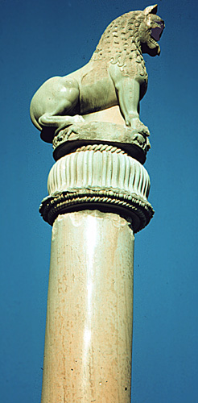
অশোক স্তম্ভ
শিলালিপি
শিলালিপিতে প্রাকৃত ভাষায় এরূপ খোদিত আছে – ‘এ স্থানে শাক্যমুনি বুদ্ধ জন্মগ্রহণ করেন’। স্তম্ভের গায়ে খোদিত অন্য অনুশাসনলিপি থেকে আরো জানা যায় যে, সম্রাট অশোক লুম্বিনী উদ্যান দর্শনের স্মারক এবং বুদ্ধের স্মৃতির প্রতি সম্মানার্থে এ স্থানকে করমুক্ত করেছিলেন।

Slide 12
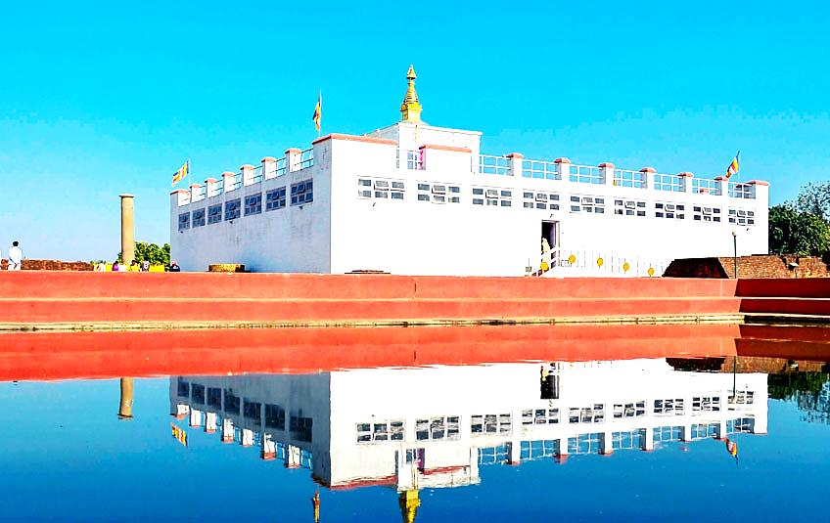
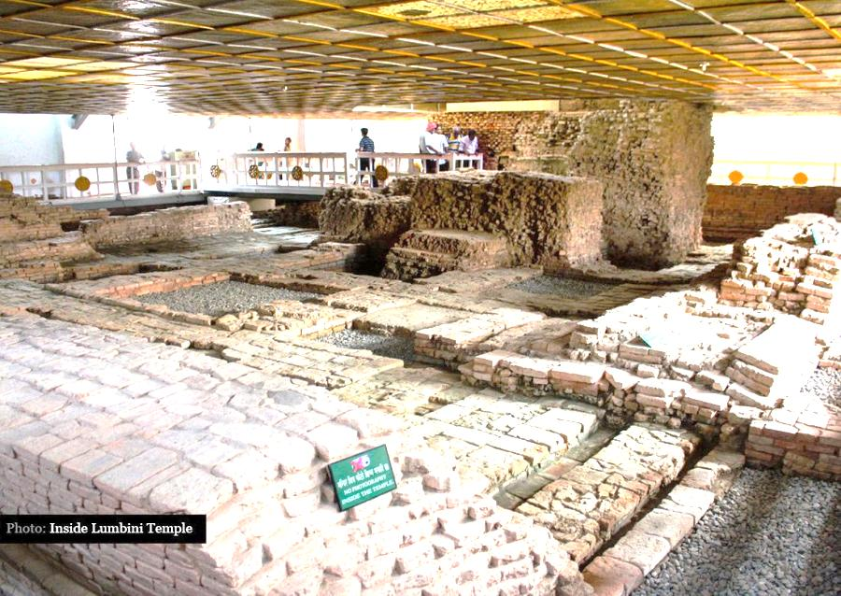
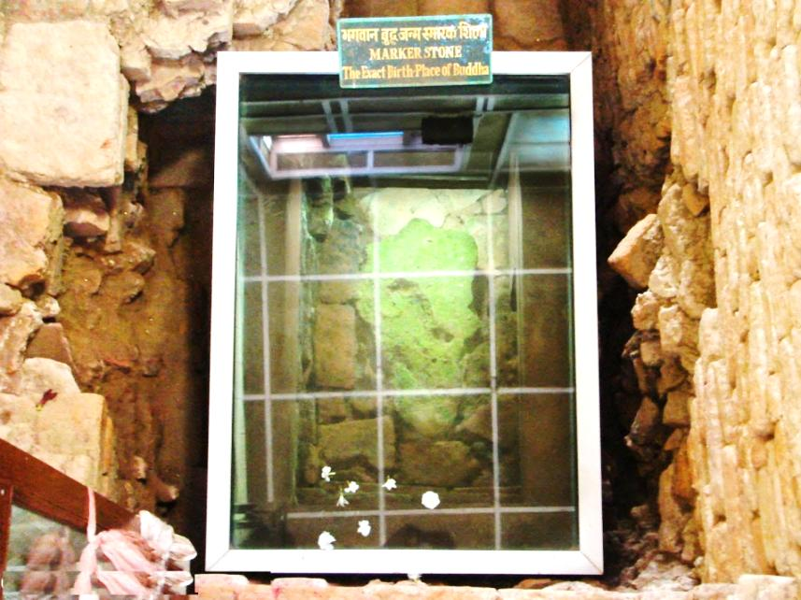
প্রাচীনকালে এখানে একটি বৃহৎ সংঘারাম ছিল। কালের গ্রাসে সেটি ধ্বংস হয়ে গেলেও ঐ স্থানে কিছুকাল আগে আর একটি বিহার প্রতিষ্ঠা করা হয়েছে।
মায়াদেবী মন্দির
সিদ্ধার্থের জন্মস্থান
মায়াদেবী মন্দির

Slide 13
একক কাজ
লুম্বিনীতে প্রাপ্ত শিলালিপিতে প্রাকৃত ভাষায় কি লেখা ছিল?

Slide 14
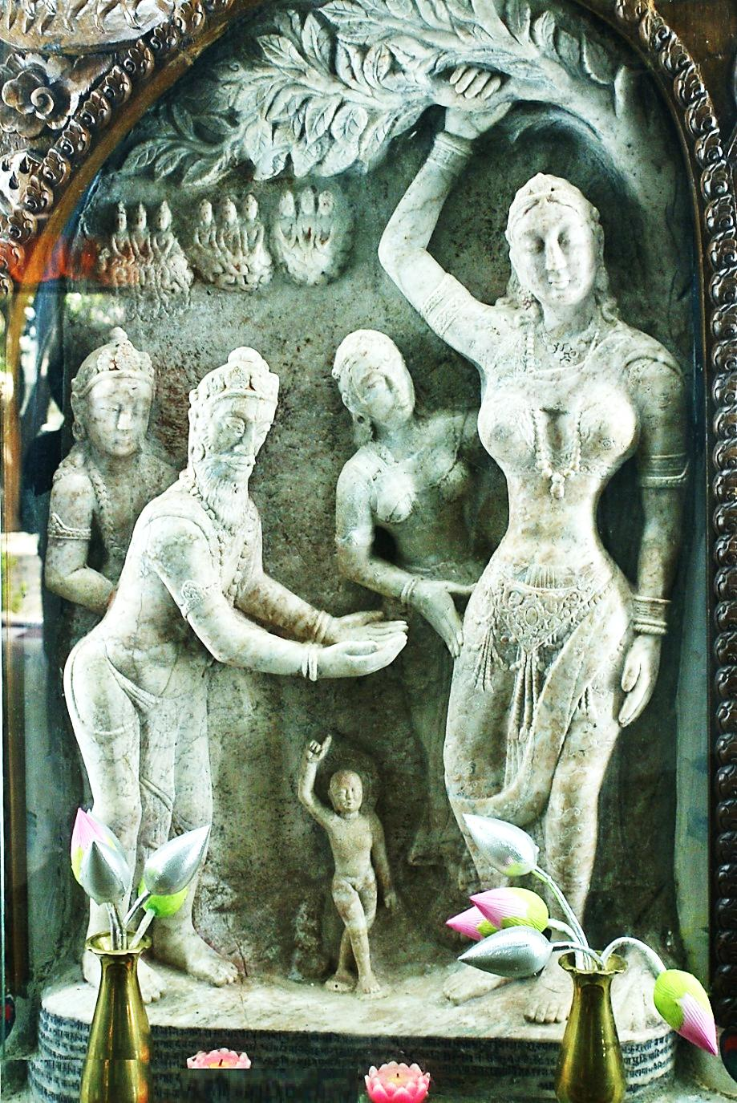
বিহারের ভেতরে সিদ্ধার্থের জন্মকাহিনী চিত্রিত প্রাচীন একটি পাথরের ফলক আছে। ফলক চিত্রে মায়াদেবী বাম হাতে শালগাছের একটি ডাল ধরে আছেন। পাশে রয়েছে মায়াদেবীর বোন মহাপ্রজাপতি গৌতমী। অন্য পাশে দেবতারা হাত জোড় করে দাঁড়িয়ে আছেন। সামনে নিচে একটি পদ্মের উপর নবজাত সিদ্ধার্থ দাঁড়িয়ে আছেন।
পাথরের ফলক

Slide 15
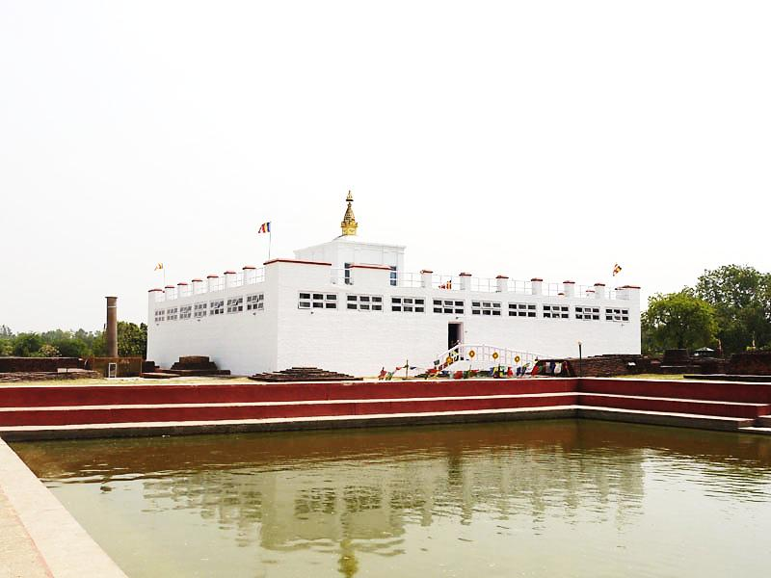
পুকুর
বিহারের অনতিদূরে অতীত ইতিহাসের সাক্ষী স্বরূপ একটি ছোট পুকুর
আছে। কথিত আছে যে, সিদ্ধার্থের জন্মের পূর্বে রানি মায়াদেবী এ পুকুরে
স্নান করেছিলেন।

Slide 16
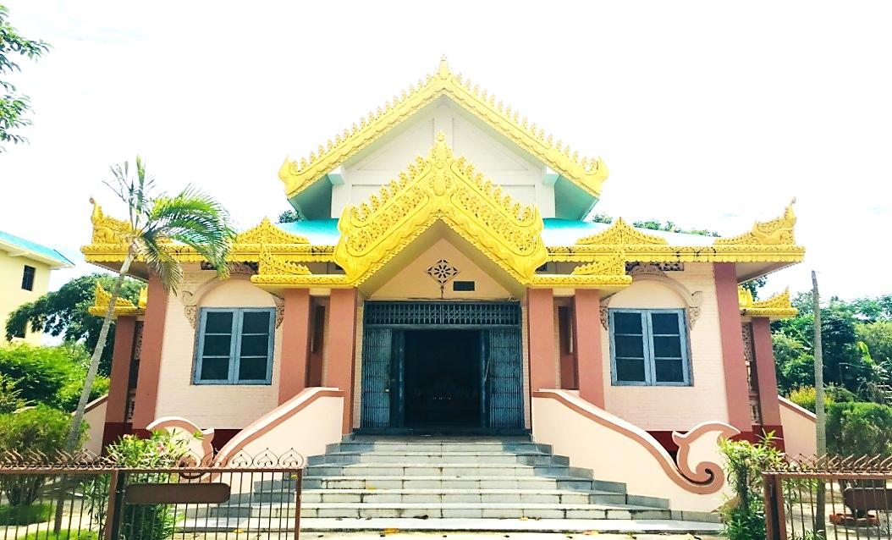
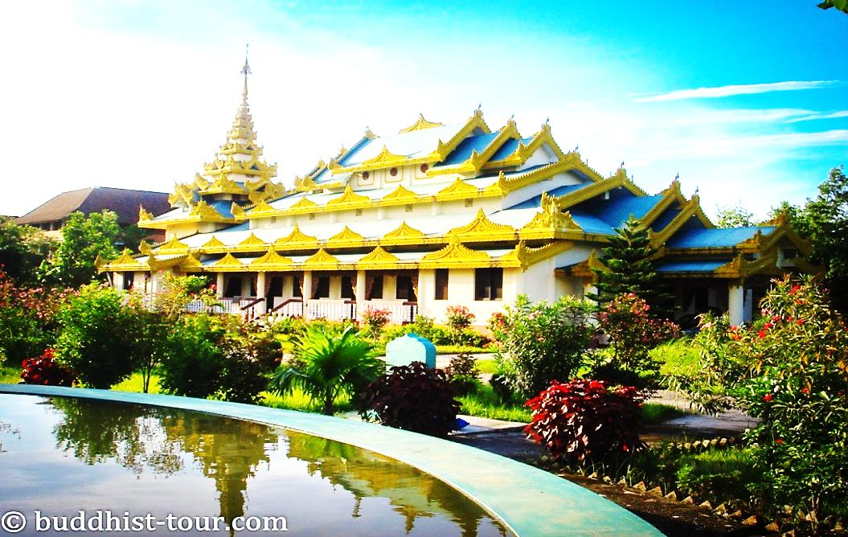
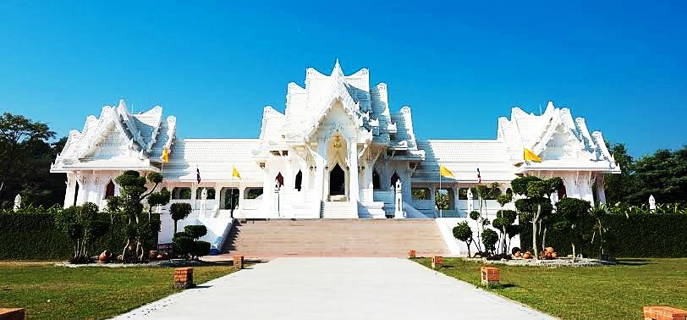
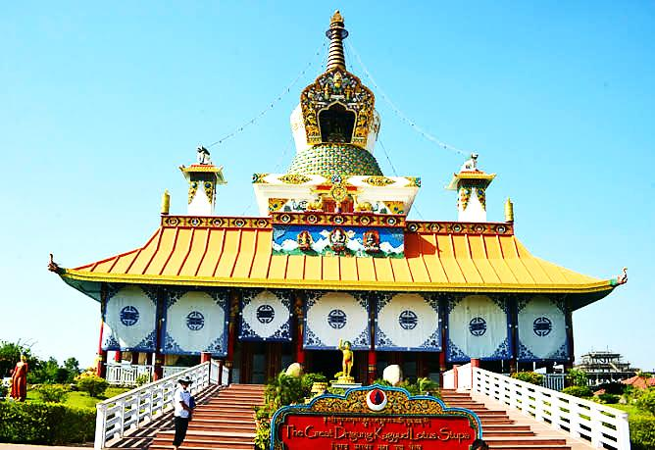
শ্রীলঙ্কার মন্দির
মিয়ানমার মন্দির
থাইল্যাণ্ড মন্দির
ভিয়েতনামের মন্দির
বর্তমানে এখানে শ্রীলঙ্কা, মিয়ানমার, জাপানসহ বিভিন্ন বৌদ্ধ দেশের বিহার ও অতিথিশালা আছে।

Slide 17
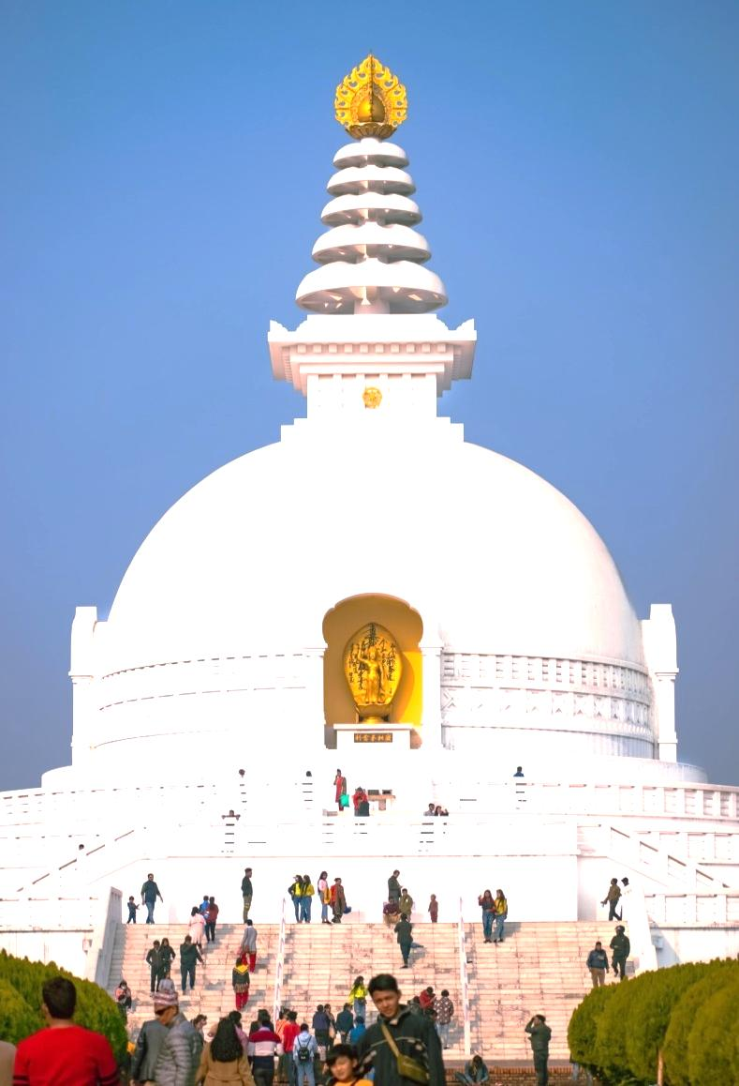
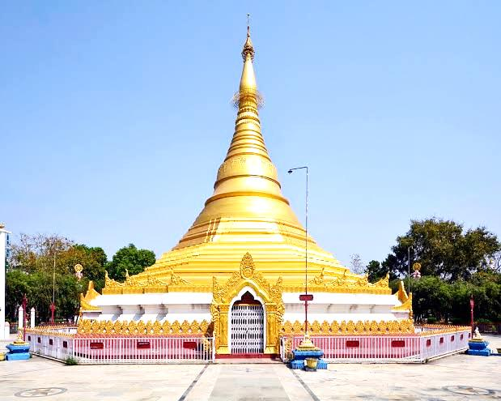
বিশ্বশান্তি
স্তূপ
মিয়ানমার গোল্ডেন টেম্পেল
নেপাল সরকার লুম্বিনীর উন্নয়ন কার্যক্রম চালিয়ে যাচ্ছে। বিশ্বের বিভিন্ন
দেশ থেকে প্রচুর দর্শনার্থী লুম্বিনী ভ্রমণে আসেন। নেপালের রাজধানী
কাঠমণ্ডু থেকে সড়ক পথে লুম্বিনী যাওয়া যায়।

Slide 18
দলীয় কাজ
লুম্বিনীতে ‘অশোক স্তম্ভ’ স্থাপন সম্পর্কে লিখ।

Slide 19
বহুনির্বাচনি প্রশ্ন-
মূল্যায়ন
১। সিদ্ধার্থ গৌতমের জন্মস্থান কোনটি?
∙
(ক) কপিলাবস্তু (খ) দেবদহ (গ) লুম্বিনী (ঘ) সারনাথ
২। লুম্বিনী উদ্যানের বর্তমান নাম কি?
∙
(ক) সাহেত (খ) রুম্মিনদাই (গ) বারানসি (ঘ) কুশাবতী
৩। সম্রাট অশোক রাজত্বের কত বর্ষে লুম্বিনী পরিদর্শন করেন?
∙
(ক) ঊনবিংশিতম (খ) বিংশতিতম
(গ) একবিংশতিতম (ঘ) দ্বাবিংশতিতম
সঠিক উত্তরের জন্য ক্লিক
৪। ‘অশোক স্তম্ভ’ কত খ্রিষ্টাব্দে আবিষ্কৃত হয়?
∙
(ক) ১৮৮৮ (খ) ১৮১৬ (গ) ১৮১৮ (ঘ) ১৮৯৬
৫। শিলালিপি কোন ভাষায় খোদিত ছিল?
১
২
৩
∙
(ক) মাগধী (খ) পালি (গ) প্রাকৃত (ঘ) সংস্কৃত
৪
৫
৬
৬। সিদ্ধার্থের জন্মকাহিনী কোথায় চিত্রিত আছে?
∙
(ক) দেয়ালে (খ) স্তম্ভে (গ) শিলায় (ঘ) পাথর ফলকে

Slide 20
বাড়ির কাজ
বৌদ্ধধর্মাবলম্বীদের নিকট লুম্বিনী স্থানটি কেন এত গুরুত্বপূর্ণ- ব্যাখ্যা কর।

Slide 21
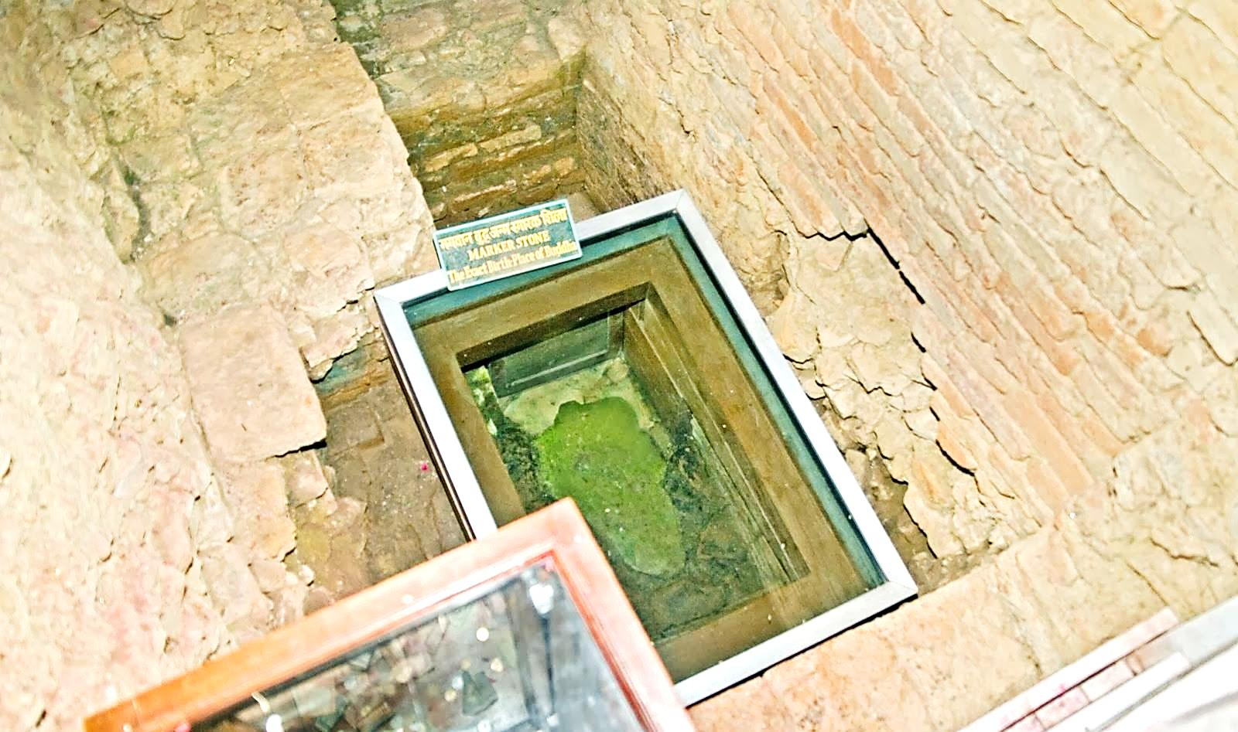
সকলকে ধন্যবাদ
সিদ্ধার্থের জন্মস্থান

